Slide 1




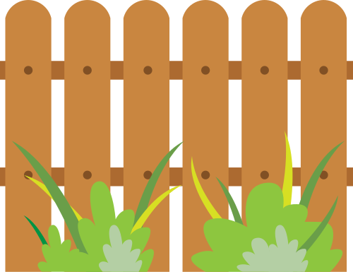


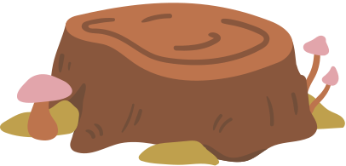
HIRAGANA
[membaca dan menulis]

Slide 2
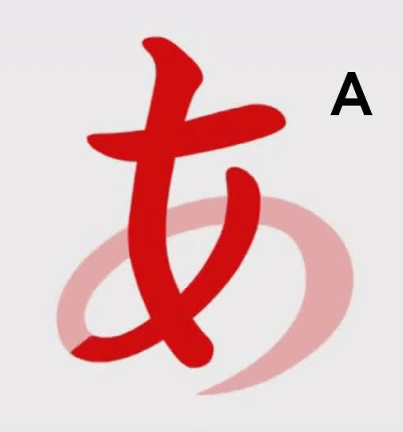
hiragana A [ 3 coretan ]

Slide 3
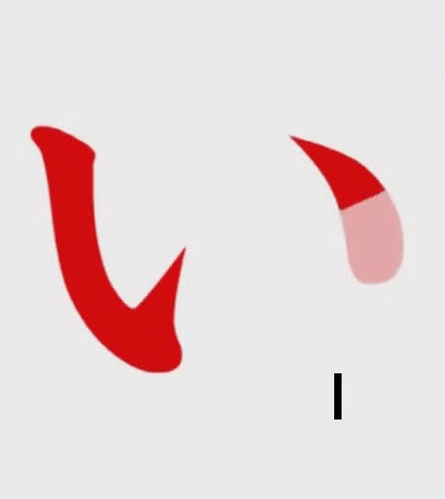
hiragana I [ 2 coretan ]

Slide 4

hiragana u [ 2 coretan ]

Slide 5
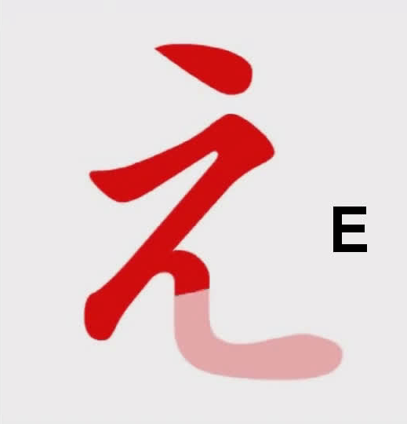
hiragana E [ 2 coretan ]

Slide 6
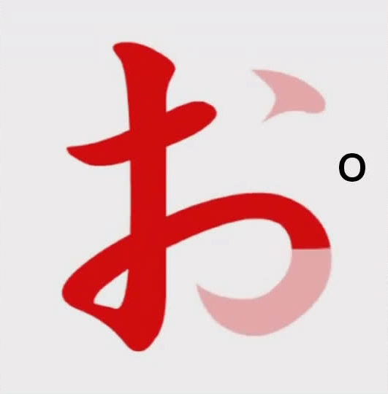
hiragana O [ 3 coretan ]

Slide 7
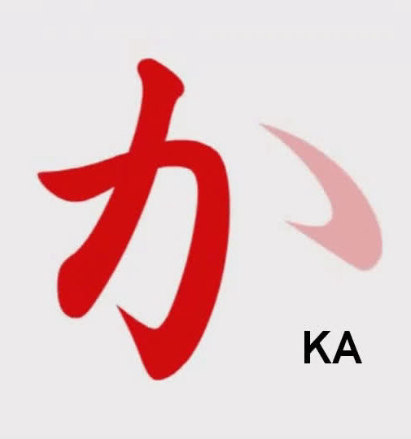
hiragana KA [ 3 coretan ]

Slide 8
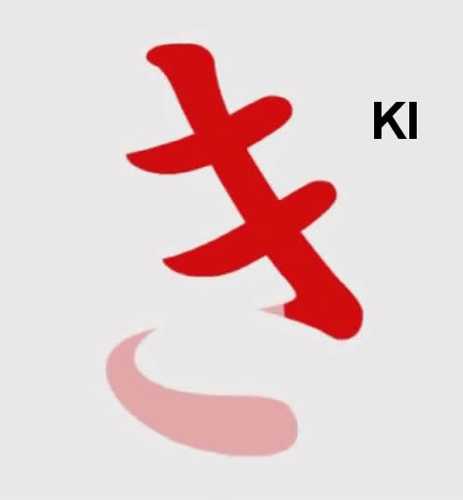
hiragana KI [ 4 coretan ]

Slide 9
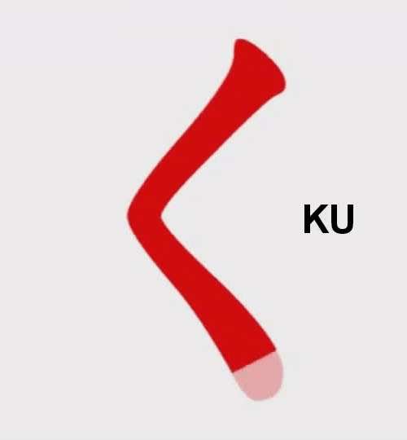
hiragana KU [ 1 coretan ]

Slide 10
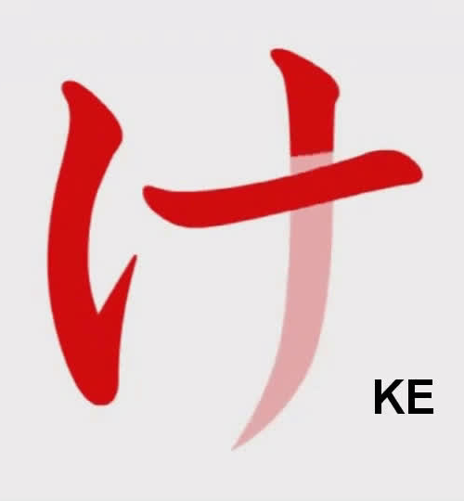
hiragana KE [ 3 coretan ]

Slide 11
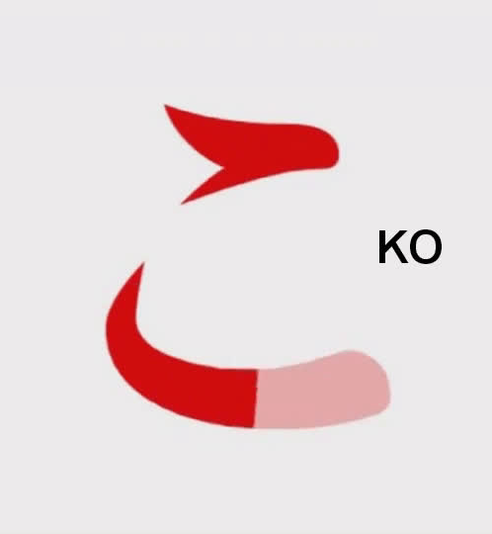
hiragana KO [ 2 coretan ]

Slide 12
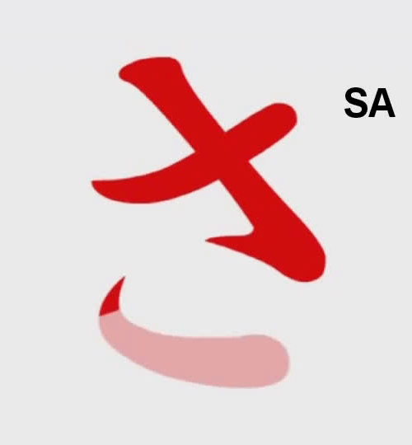
hiragana SA [ 3 coretan ]

Slide 13

hiragana SHI [ 1 coretan ]

Slide 14
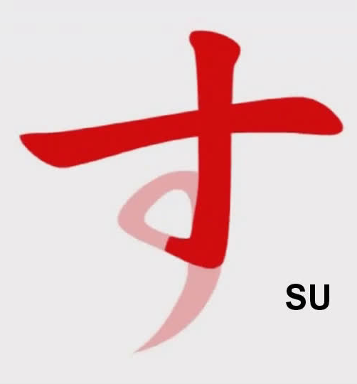
hiragana SU [ 2 coretan ]

Slide 15
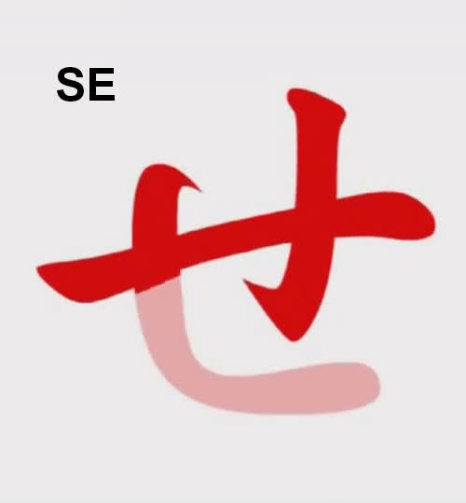
hiragana SE [ 3 coretan ]

Slide 16
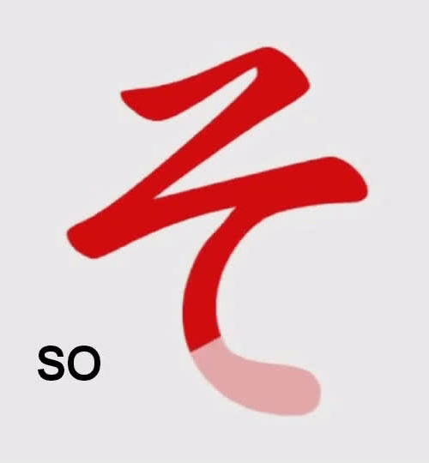
hiragana SO [ 1 coretan ]

Slide 17
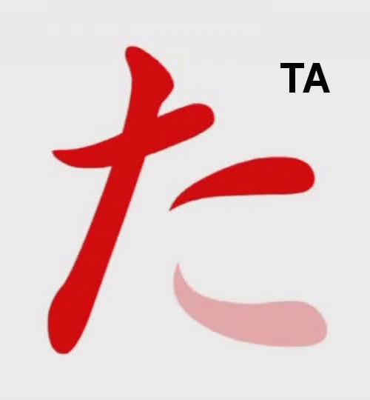
hiragana TA [ 4 coretan ]

Slide 18
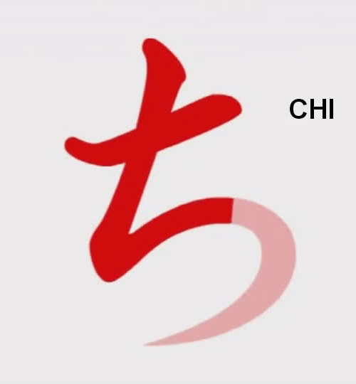
hiragana CHI [ 2 coretan ]

Slide 19

hiragana TSU [ 1 coretan ]

Slide 20
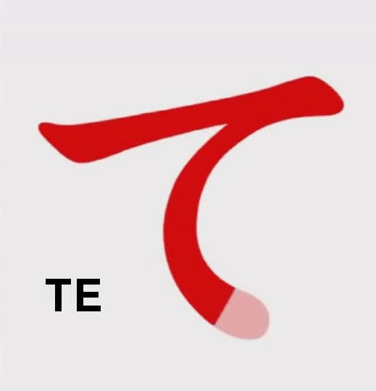
hiragana TE [ 1 coretan ]

Slide 21
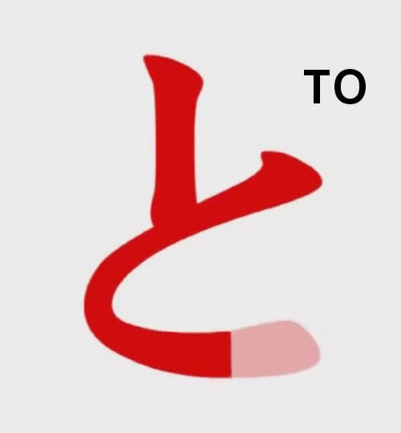
hiragana TO [ 2 coretan ]

Slide 22
ARIGATOU GOZAIMASU

